Slide 1
LÀM VIỆC VỚI CONTROL

Slide 2
Nội dung
Server Control
ASP.NET Server control và HTML control
Simple control
  Label, Button (Button, LinkButton, ImageButton),TextBox
  List Control (ListBox, DropDownList, Table, DataGrid, DataList, Repeater )
Validation control
Một số control khác

Slide 3
Nội dung
Server Control
ASP.NET Server control và HTML control
Simple control
  Label, Button (Button, LinkButton, ImageButton),TextBox
  List Control (ListBox, DropDownList, Table, DataGrid, DataList, Repeater )
Validation control
Một số control khác

Slide 4
Server Control
Server control là những control mà Web server (IIS) có thể “hiểu được”.
Các loại server control
– HTML Server Control
– ASP.NET Server Control
Dùng để thể hiện giao diện web

Slide 5
HTML Server Control
HTML Server control là những tag HTML tạo ra
Duy trì tương thích với các tag HTML cũ.
Thêm vào thuộc tính run at = “server”
Tất cả HTML Server Control phải được đặt trong tag <form> với thuộc tính run at = “server”

Slide 6
ASP.NET Server Control
ASP.NET Server Control là những tag đặc biệt của riêng ASP.NET.
Các control này cũng sẽ được xử lý trên server, và đòi hỏi phải có thuộc tính runat= “server”
Không tương ứng hoàn toàn với HTML tag nào.
Có thể dùng thể hiện các thành phần phức tạp.

Slide 7
Nội dung
Server Control
ASP.NET Server control và HTML control
Simple control
  Label, Button (Button, LinkButton, ImageButton),TextBox
  List Control (ListBox, DropDownList, Table, DataGrid, DataList, Repeater )
Validation control
Một số control khác

Slide 8
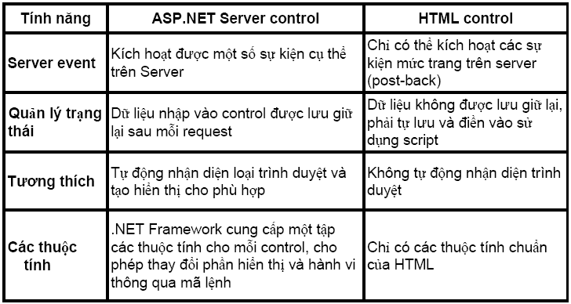
ASP.NET Server control và HTML control

Slide 9
Tại sao sử dụng HTML cotrol ?
Sử dụng HTML control khi:
  Nâng cấp từ ASP
  Không phải tất cả các control đều cần các sự kiện server-side hoặc quản lý trạng thái

Slide 10
Khác biệt trong HTML tag
Server control:
<asp:controlname id="some_id" runat="server"/>
HTML control:
HTML tag
Vídụ:
–<asp:TextBox id="txtText" runat="server"></asp:TextBox>
–<INPUT type="text" id="textfield1">
–<asp:Button id="btnShow" runat="server" Text="Show"></asp:Button>
–<INPUT type="button" value="Show">

Slide 11
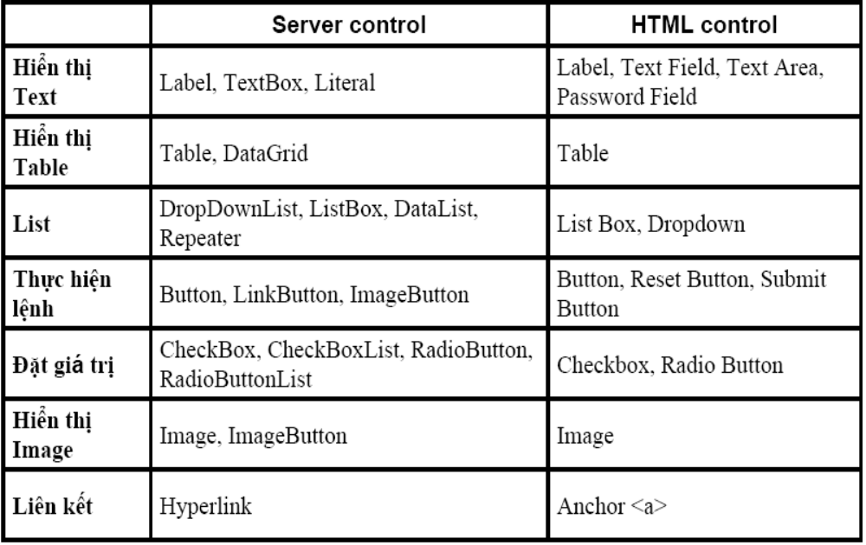
Server Control & HTML Control

Slide 12
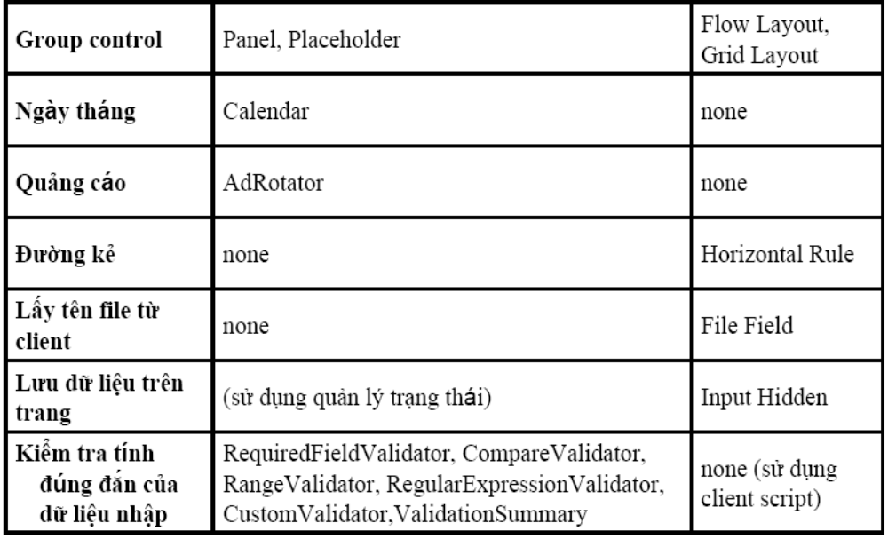
Server Control & HTML Control

Slide 13
Nội dung
Server Control
ASP.NET Server control và HTML control
Simple control
  Label, Button (Button, LinkButton, ImageButton),TextBox
  List Control (ListBox, DropDownList, Table, DataGrid, DataList, Repeater )
Validation control
Một số control khác

Slide 14
Label, Buttons, TextBox-HTML tag
Label
<asp:Label id="Label1" runat="server">Please input text </asp:Label>
Buttons (Button, LinkButton, ImageButton)
  <asp:Button id="Button1" runat="server" Text="Button"> </asp:Button>
  <asp:LinkButton id="LinkButton1" runat="server">LinkButton </asp:LinkButton>
  <asp:ImageButton id="ImageButton1" runat="server"> </asp:ImageButton>
TextBox
<asp:TextBox id="TextBox1" runat="server"></asp:TextBox>

Slide 15
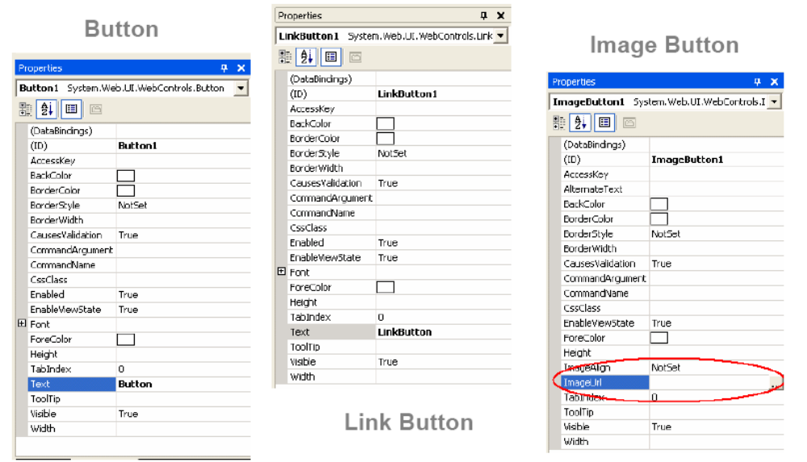
Chỉnh sửa Thuộc tính lúc Thiết kế

Slide 16
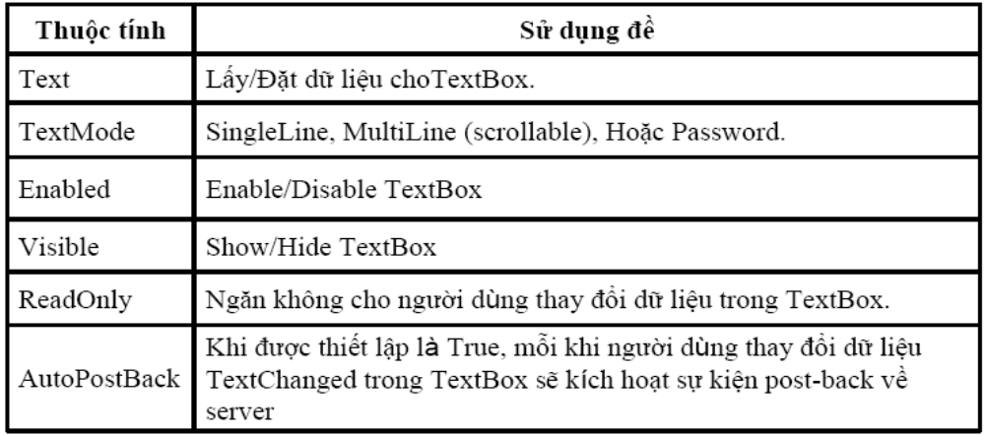
Một số thuộc tính quan trọng
Label, Buttons: Thuộc tính Text
TextBox:

Slide 17
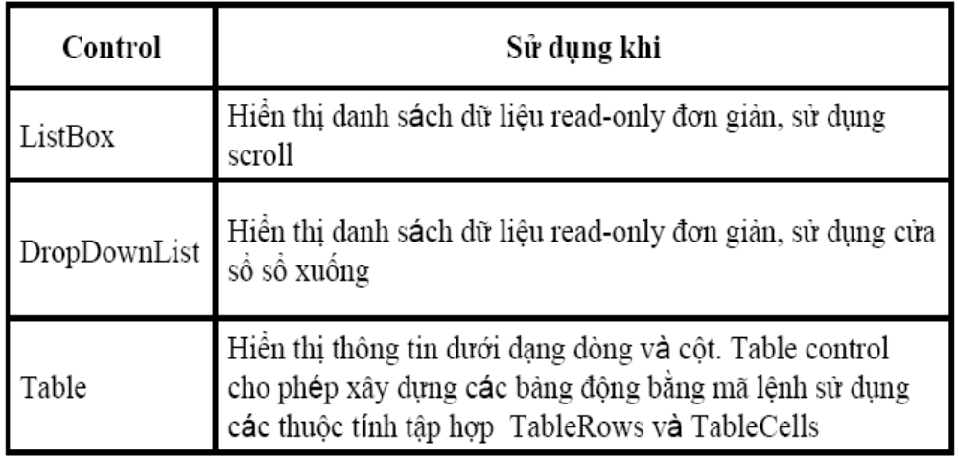
ListBox, DropDownList, Table

Slide 18
List Control: HTML tag
ListBox
  <asp:ListBox id="ListBox1" runat="server"></asp:ListBox>
DropDownList
  <asp:DropDownList id="DropDownList1" runat="server"></asp:DropDownList>
Table
  <asp:Table id="Table1" runat="server" Width="100px" Height="70px"></asp:Table>

Slide 19
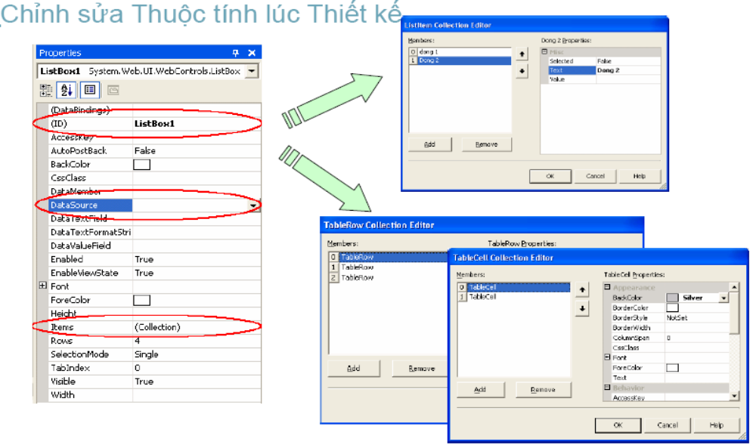
List Control

Slide 20
List Control
Thêm các mục dữ liệu vào thời điểm chạy ứng dụng:
ListBox và DropDownList:
  Sử dụng phương thứcAdd và danh sách Items của control
  Ví dụ:
  protected void btnShow_Click(object sender, EventArgs e)
  {
  ListBox1.Items.Add(txtSource.Text);
  DropDownList1.Items.Add(txtSource.Text);
  }

Slide 21
List Control
Lấy mục dữ liệu được chọn:
Dùng thuộc tính SelectedItem để lấy mục dữ liệu được chọn hiện tại trong List:
  protected void Page_Load(object sender, EventArgs e)
  {
  // Test if there is a selected item.
  if (ListBox1.SelectedItem == null)
  // Display the selected item.
  Label1.Text = "The selected item is: " +
  ListBox1.SelectedItem.Text;
  else
  Label1.Text = "No item is selected.“;
  }
  }

Slide 22
Nội dung
Server Control
ASP.NET Server control và HTML control
Simple control
  Label, Button (Button, LinkButton, ImageButton),TextBox
  List Control (ListBox, DropDownList, Table, DataGrid, DataList, Repeater )
Validation control
Một số control khác

Slide 23
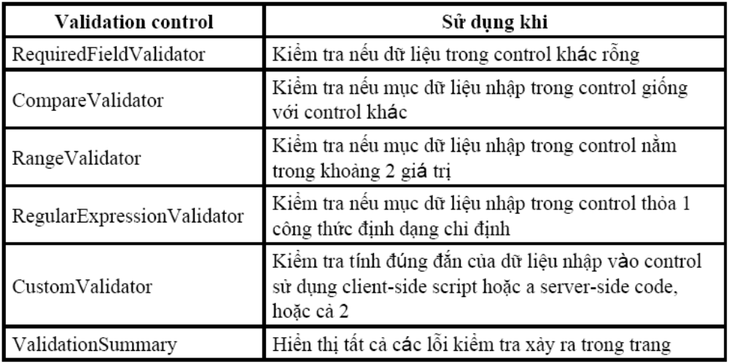
Validation control
Validation control kiểm tra tính đúng đắn của dữ liệu do client nhập vào trước khi trang được gửi về cho server

Slide 24
Validation control: cách dùng
Các bước:
  Kéo thả 1 validation control vào Web form
  Thiết lập các thuộc tính cho validation control:
    ControlToValidate là control bạn muốn kiểm tra
    ErrorMessage: Thông báo lỗi
    Text : Hiển thị của validate control
  Sử dụng ValidationSummary control để hiển thị tất cả các lỗi xảy ra trong trang
Mặc dù việc kiểm tra xảy ra ở client, nhưng nó chỉ thực hiện khi có 1 sự kiện post-back xảy ra!

Slide 25
Hủy bỏ việc Kiểm tra
Để cho người dùng tự hủy bỏ việc kiểm tra nếu muốn
Các bước:
  Tạo một HTML Button control
<INPUT id="butCancel“ onclick="Page_ValidationActive=false;“
type="submit“ value="Cancel">
    Hủy sự kiện validation: onclick="Page_ValidationActive=false;
    Và gửi trang về cho server
  Kiểm tra lại dữ liệu ở trên server
    Kiểm tra thuộc tính Page.IsValid trong hàm xử lý sự kiện Page_Load

Slide 26
Page.IsValid
Thuộc tính Page.IsValid kiểm tra xem các form đã thỏa các Validation Control hay không.
Trả về true nếu tất cả đều được test thành công
Trả về false, trong trường hợp ngược lại.
protected void Page_Load(object sender, EventArgs e){
// Validate in case user cancelled validation.
if (Page.IsPostBack== true)
// Check if page is valid
Page.Validate();
else
// User cancelled operation, return homeResponse.Redirect("default.aspx");
}

Slide 27
CustomValidator
Sử dụng CustomValidator control
Tự viết mã lệnh kiểm tra chạy trên server hoặc client
Trên Server
  Đặt mã lệnh kiểm tra trong hàm xử lý sự kiện ServerValidate
Hoặc Trên Client
  Chỉ định đoạn script kiểm tra cho thuộc tính ClientValidationFunction của CustomValidator

Slide 28
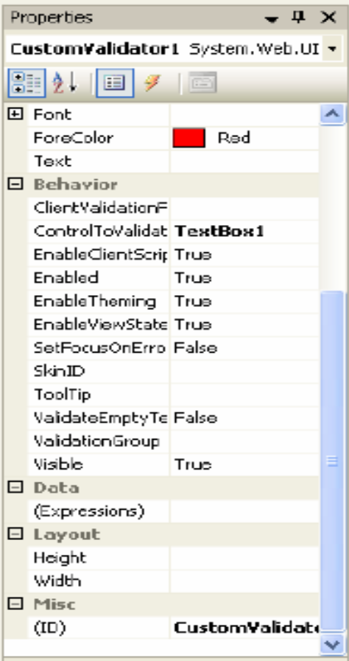
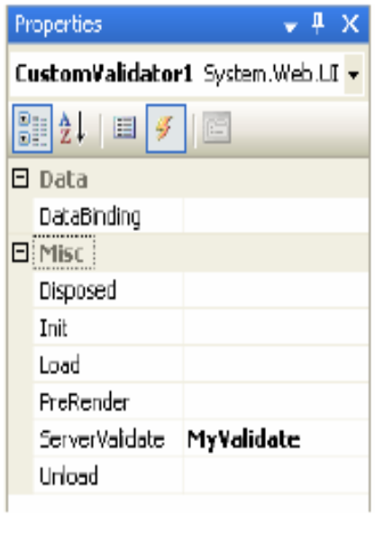
CustomValidator
Ví dụ: Tự Kiểm tra trên Server
protected void MyValidate(object source, ServerValidateEventArgs args)
{
args.IsValid = false;
if (TextBox1.Text == "abc")
args.IsValid = true;
}

Slide 29
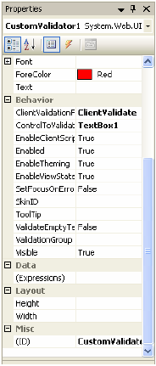
CustomValidator
Ví dụ: Tự kiểm tra trên Client
<script language="javascript">
function ClientValidate(e, args)
{
args.IsValid = false;
if (args.Value == "abc")
args.IsValid = true;
}
</script>

Slide 30
Nội dung
Server Control
ASP.NET Server control và HTML control
Simple control
  Label, Button (Button, LinkButton, ImageButton),TextBox
  List Control (ListBox, DropDownList, Table, DataGrid, DataList, Repeater )
Validation control
Một số control khác

Slide 31
Một số control khác
Lấy và thiết lập giá trị
  RadioButton, RadioButtonList, CheckBox, CheckBoxList
Gom nhóm
  Panel
Hiển thị Hình ảnh và Quảng cáo
  Background, Foreground, Image, AdRotator
Lấy thông tin Ngày tháng
  Calendar
Lấy Tập tin từ Client
  File Field HTML control

Slide 32
Một số control khác
CheckBox
<asp:checkbox id="chkbx1" Text="Select Me" runat="server"/>
CheckBoxList
<asp:CheckBoxList id="CheckBoxList1" runat="server">
<asp:ListItem Value="Maths">Maths</asp:ListItem>
<asp:ListItem Value="Science">Science</asp:ListItem>
<asp:ListItem Value="English">English</asp:ListItem>
<asp:ListItem Value="Computers">Computers</asp:ListItem>
</asp:CheckBoxList>

Slide 33
Một số control khác
RadioButton
<asp:radiobutton id ="radbt1" Text =" Radio Button no 1"
groupname="radio" runat="server"/>
<asp:radiobutton id ="radbt2" Text =" Radio Button no 2"
groupname="radio" runat="server"/>
<asp:radiobutton id ="radbt3" Text =" Radio Button no 3“
groupname="radio" runat="server"/>

Slide 34
Một số control khác
RadioButonList
<asp:RadioButtonList id="RadioButtonList1" runat="server">
<asp:ListItem Value="Red">Red</asp:ListItem>
<asp:ListItem Value="Blue">Blue</asp:ListItem>
<asp:ListItem Value="Green">Green</asp:ListItem>
<asp:ListItem Value="Yellow">Yellow</asp:ListItem>
</asp:RadioButtonList>
ListBox
<asp:listbox id="lstbx1" SelectionMode=”Single” runat="server"/>
DropDownList
<asp:dropdownlist id= "dropdnlst1" runat="server" />

Slide 35
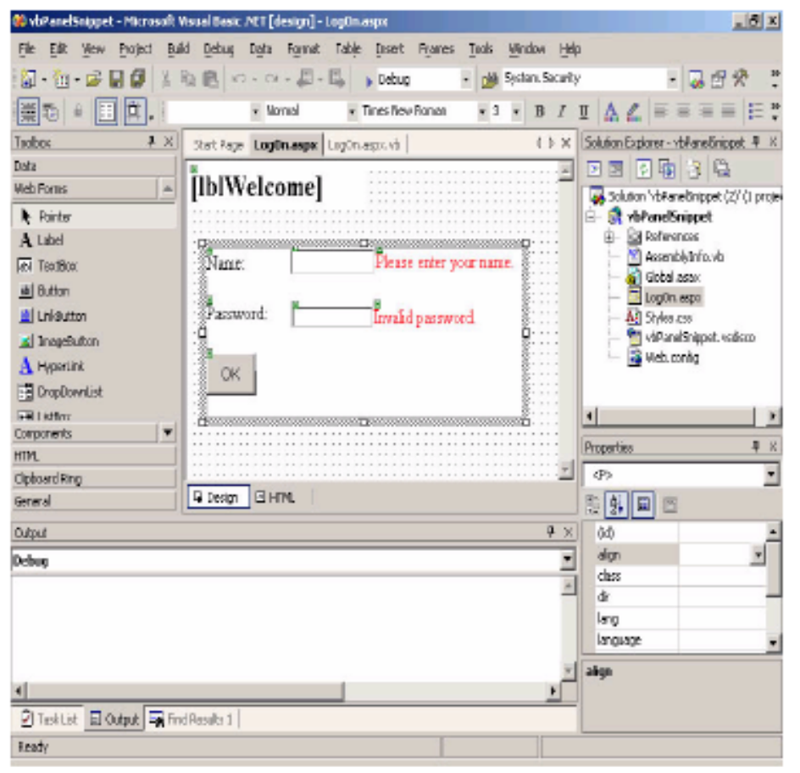
Một số control khác
Panel
Kéo thả control Panel vào Web form.
Kéo các control khác lên trên Panel để gom nhóm

Slide 36
Một số control khác
Hình ảnh và Quảng cáo
Hình nền
  Sử dụng thuộc tính Background của Web form
  Sử dụng thuộc tính BackImageUrl của Panel control
Hình ảnh
  Sử dụng Image control
Button bằnghìnhảnh
  Sử dụng ImageButtoncontrol
Quảngcáo
  Sử dụng AdRotatorcontrol

Slide 37
Một số control khác
Calendar
Sử dụng Calendar control để lấy thông tin về Ngày tháng
Để lấy hoặc thiết lập giá trị ngày tháng trên Calendar control, sử dụng hàm xử lý sự kiện SelectionChanged và thuộc tính SelectedDate hoặc SelectedDates

Slide 38
Calendar Control – Ví dụ
<html>
<script language="C#" runat ="server" >
void date_changed(Object sender,EventArgs e)
{
lblMessage.Text= "The date(s) you have selected is: From " + calendar1.SelectedDates[0].ToShortDateString() + " to " + calendar1.SelectedDates[calendar1.SelectedDates.Count - 1].ToShortDateString();
}
void month_changed(Object sender,MonthChangedEventArgs e)
{
lblCur_m.Text= "The current month you selected is: " + e.NewDate.ToString("Y");
lblPrev_m.Text= "The previous month you selected is: " + e.PreviousDate.ToString("Y");
}
</script>

Slide 39
Calendar Control – Ví dụ
<body>
<form runat="server">
<table>
<tr>
<td>
<asp:calendar id="calendar1" runat="server"
OnSelectionChanged="date_changed" OnVisibleMonthChanged="month_changed"
SelectionMode="DayWeekMonth" borderwidth="3" Bordercolor="red" showgridlines="true">
<SelectedDayStyle BackColor="Yellow" ForeColor="Red">
</SelectedDayStyle>
</asp:Calendar>
</td>
<td>&nbsp &nbsp
<asp:label id="lblMessage" runat = "server"/><br>

Slide 40
Calendar Control – Ví dụ
<br>&nbsp &nbsp
<asp:label id="lblCur_m" runat = "server"/>
<br>
<br>&nbsp &nbsp
<asp:label id="lblPrev_m" runat = "server"/>
</td>
</tr>
</table>
</form>
</body>
</html>

Slide 41
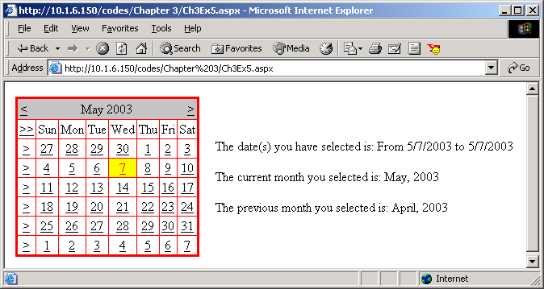
Calendar Control - Output

Slide 42
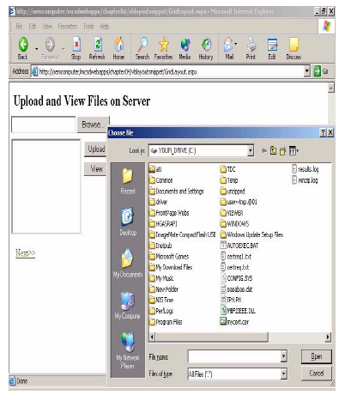
Một số control khác
File Field HTML control
Sử dụng File Field HTML control để upload file từ client lênserver
File Field HTML control = Text Field HTML control + Submit Button HTML control
Nhấn vào Browse button sẽ hiển thị cửa sổ cho phép chọn đường dẫn đến các file muốn upload trên máy client

Slide 43
XML
<?xml version="1.0" encoding="utf-8" ?>
<Advertisements>
<Ad>
<ImageUrl>../images/imageAds1.gif</ImageUrl>
<NavigateUrl>http://www.huflit.edu.vn</NavigateUrl>
<AlternateText>website HUFLIT</AlternateText>
<Impressions>80</Impressions>
<Keyword>Topic1</Keyword>
<Caption>This is the caption for Ad#1</Caption>
</Ad>
<Ad>
<ImageUrl>../images/imageAds2.gif</ImageUrl>
<NavigateUrl>http://www.tuoitre.com.vn</NavigateUrl>
<AlternateText>Bao tuoi tre</AlternateText>
<Impressions>80</Impressions>
<Keyword>Topic2</Keyword>
<Caption>This is the caption for Ad#2</Caption>
</Ad>
</Advertisements>

